Slide 1

O hora certa!
Pastoral Estudantil/APV
Pr. Duary Domene
Notes:
https://www.portaleducacao.com.br/conteudo/artigos/medicina/o-sexo-na-adolescencia/40030
http://educacao.aaldeia.net/sexo-adolescentes-perigoso-saude/

Slide 2
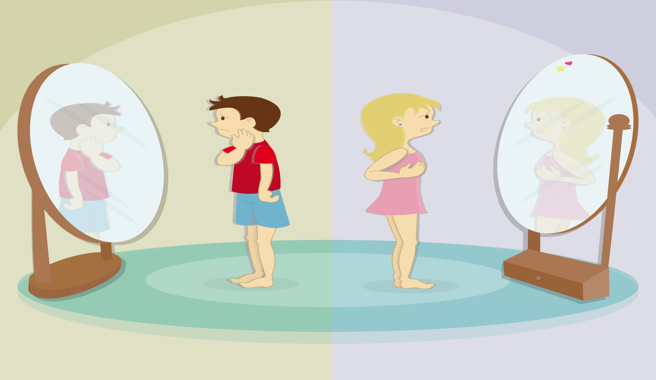
A adolescência é um período cercado de mudanças.
Notes:
A adolescência é um período cercado de mudanças, desafios, caracterizado de acordo com Potter e Perry (2005), por um período de desenvolvimento durante o qual o indivíduo realiza a transição da infância para a fase adulta normalmente entre os 13 e os 20 anos de idade.

Slide 3

As experiências sexuais passaram a ser comuns entre os adolescentes.

Slide 4
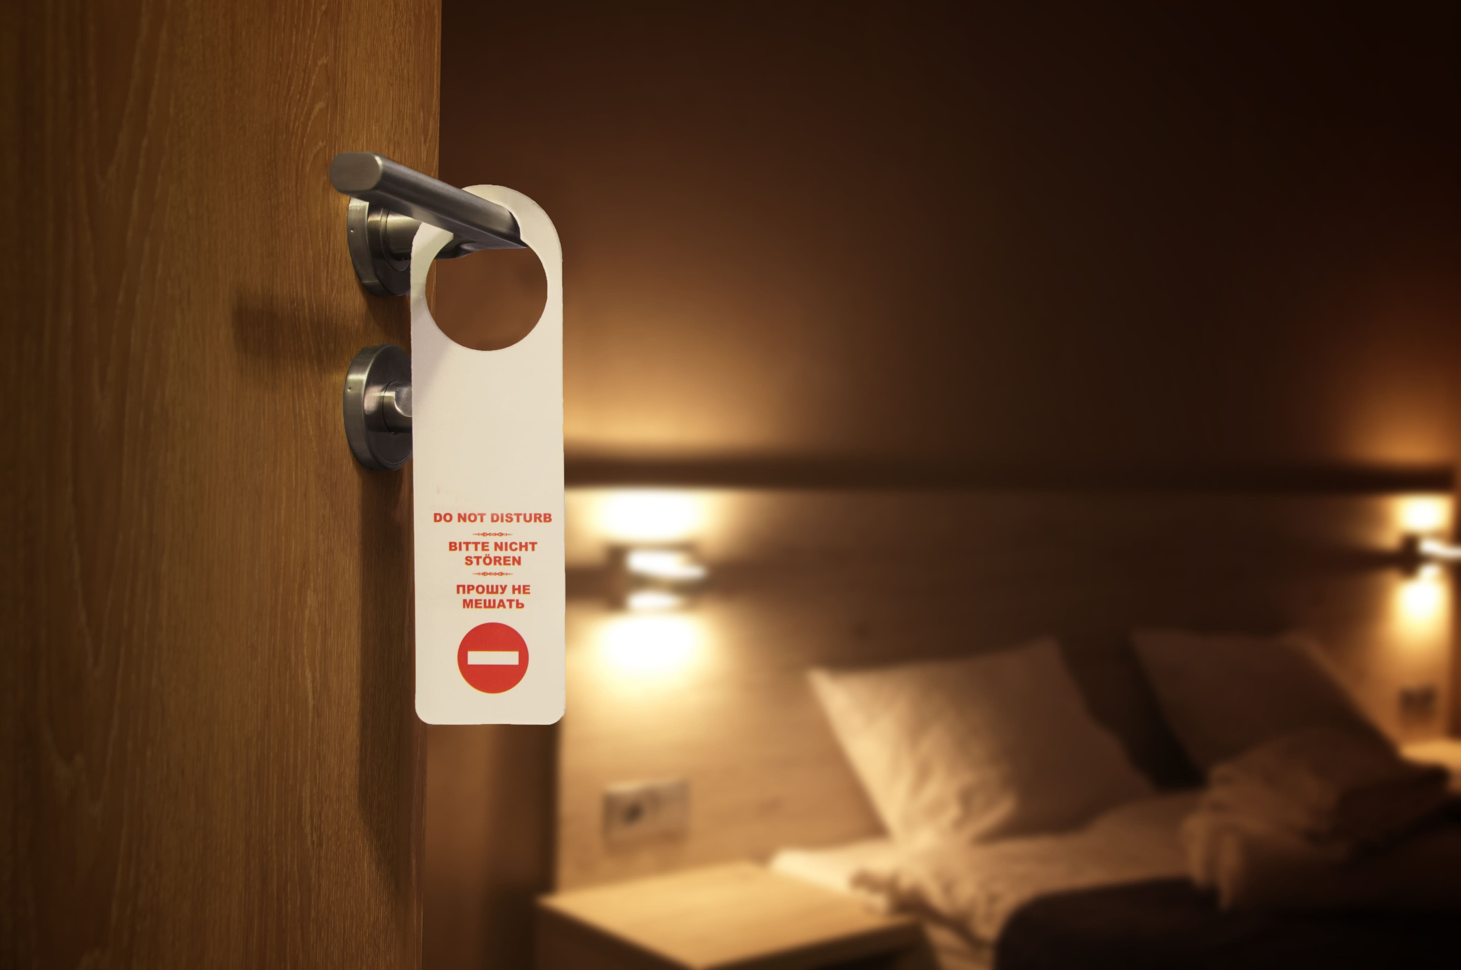
No Brasil, a primeira relação sexual tem sua média aos 15 anos.

Slide 5

Física e Psicológica
Notes:
O professor Bradley Hayton, O sexo entre adolescentes, especialmente aos 15 anos ou antes, é especialmente perigoso para a saúde física e psicológica.

Slide 6
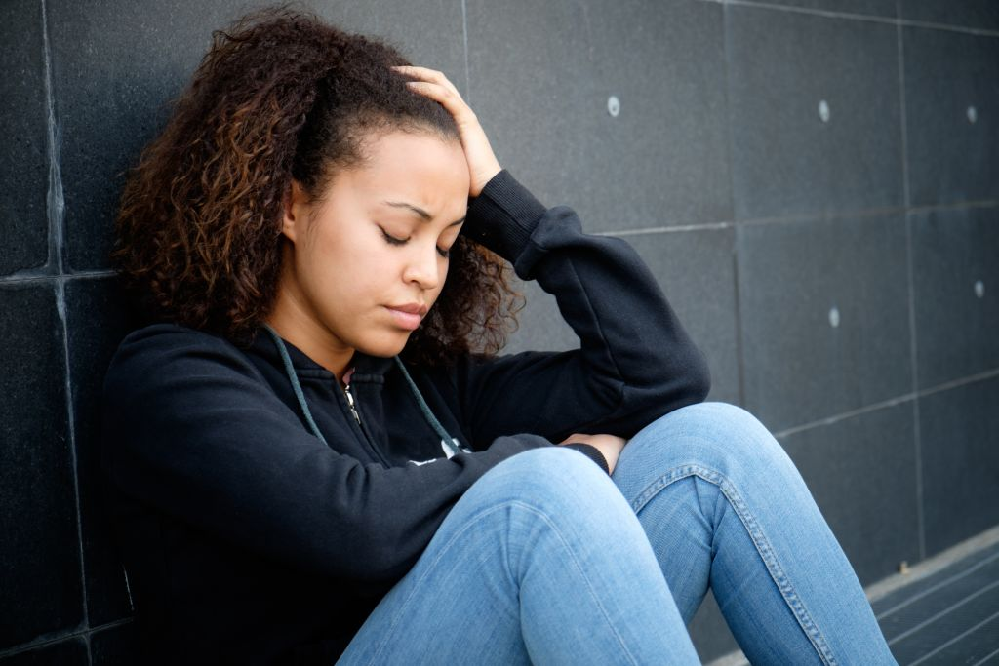
Suicídio
Solidão
Tristeza
Baixa auto-estima.
Notes:
As meninas que já perderam a virgindade são seis vezes mais propensas a tentativas de suicídio, e correm maior risco de se sentirem sós, sentirem-se tristes, ter dificuldades para adormecer e experimentam também uma baixa auto-estima.

Slide 7

Antes dos vinte anos
Notes:
As mulheres que iniciam a atividade sexual antes dos vinte anos e que tiveram relações com três ou mais parceiros, ou que tiveram relações com um homem que teve três ou mais parceiras, correm um alto risco de desenvolver cancro do colo do útero por volta dos trinta anos

Slide 8

Notes:
Os adolescentes estão mais sujeitos aos danos das doenças sexualmente transmissíveis porque têm menos anti-corpos que os adultos. E a única forma de estar livre destas doenças é a relação monogâmica fiel, própria do casamento. Nenhuma namorada pode saber, antes de casar, que está numa relação monogâmica fiel… porque ignora se dentro de um mês ainda estará com o actual namorado.
Segundo o Instituto Alan Guttmacher, todos os anos se produzem 12 milhões de novos contágios de doenças venéreas, sendo que dois terços destes afectam jovens com menos de 25 anos.

Slide 9

8% das garotas engravidam nos 3 primeiros meses de vida sexual
41% das 208 milhões de gestações que ocorrem por ano não são planejadas
16 milhões de adolescentes entre 15 e 19 anos dão à luz anualmente no mundo
Notes:
2

Slide 10
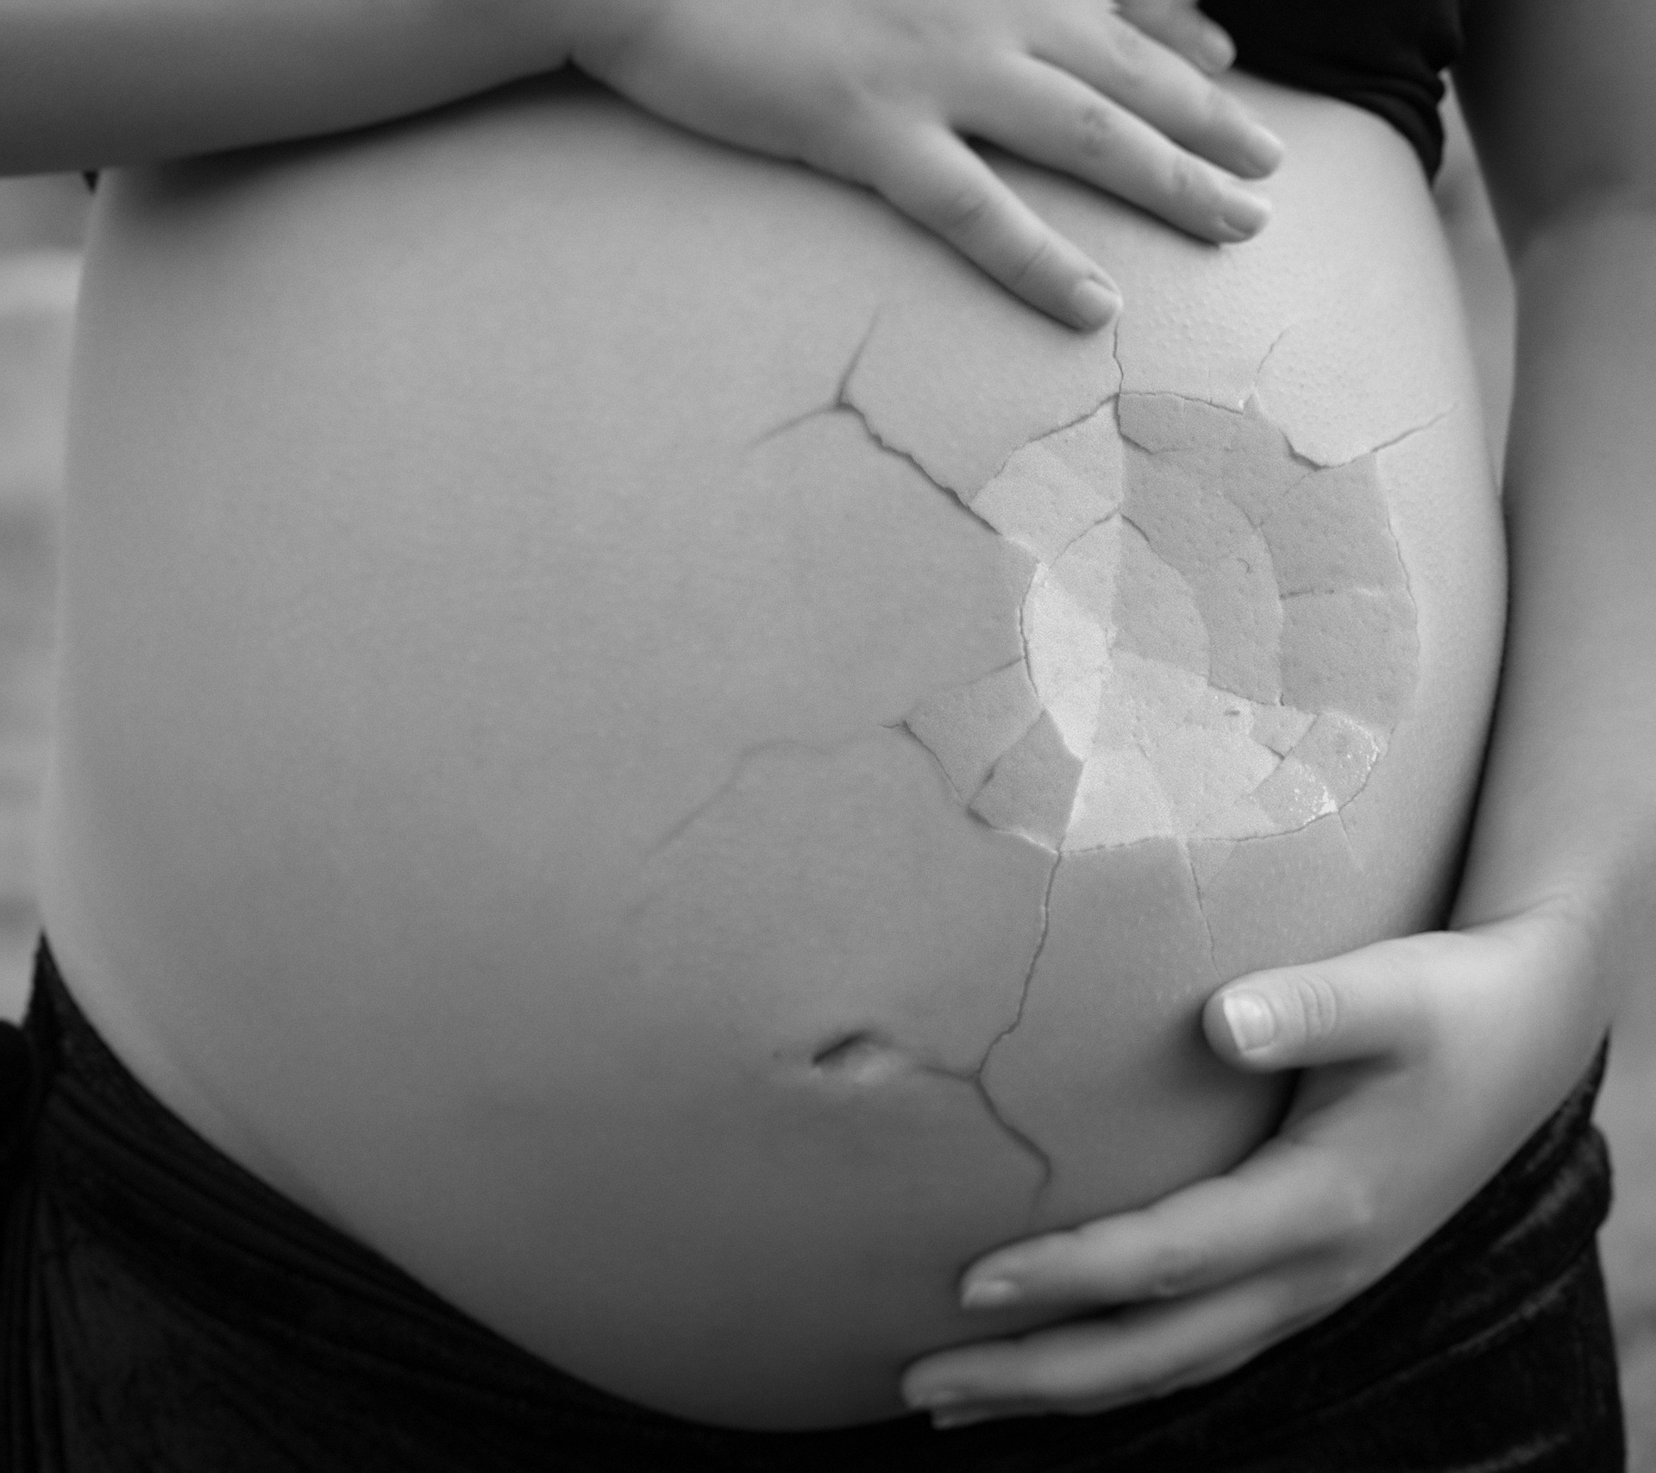
Aborto
Notes:
Há uma ligação estreita entre as relações pré-matrimoniais e o aborto. A maioria dos abortos são de bebes gerados fora do matrimonio.
200 mil mulheres morrem anualmente por causa de abortos ilegais no mundo

Slide 11

Muitas Mulheres Permitindo
O Sexo Para Terem Amor

Slide 12

Muitos Homens Fingindo Amor Para Terem Sexo

Slide 13
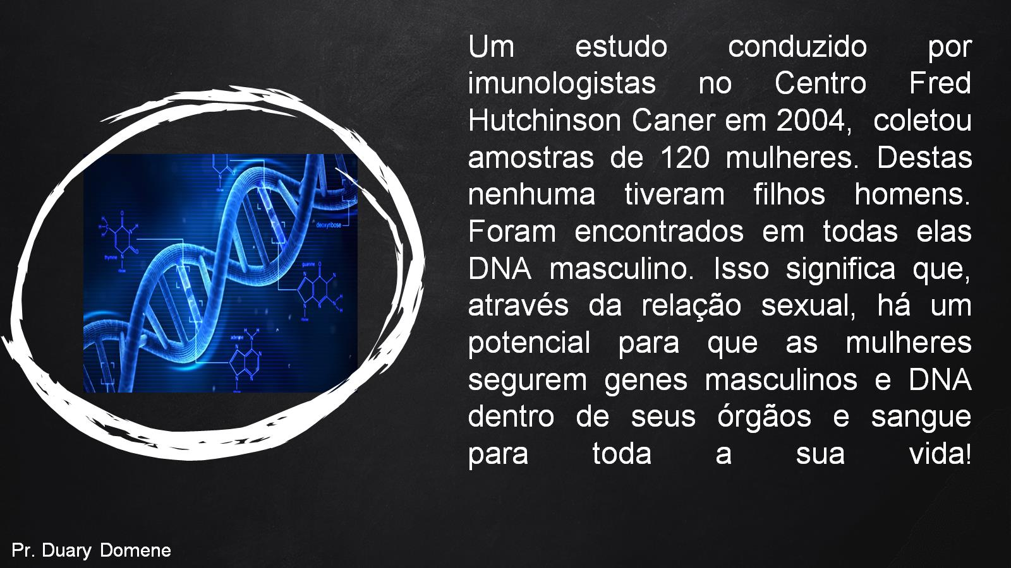
Um estudo conduzido por imunologistas no Centro Fred Hutchinson Caner em 2004, coletou amostras de 120 mulheres. Destas nenhuma tiveram filhos homens. Foram encontrados em todas elas DNA masculino. Isso significa que, através da relação sexual, há um potencial para que as mulheres segurem genes masculinos e DNA dentro de seus órgãos e sangue para toda a sua vida!

Slide 14
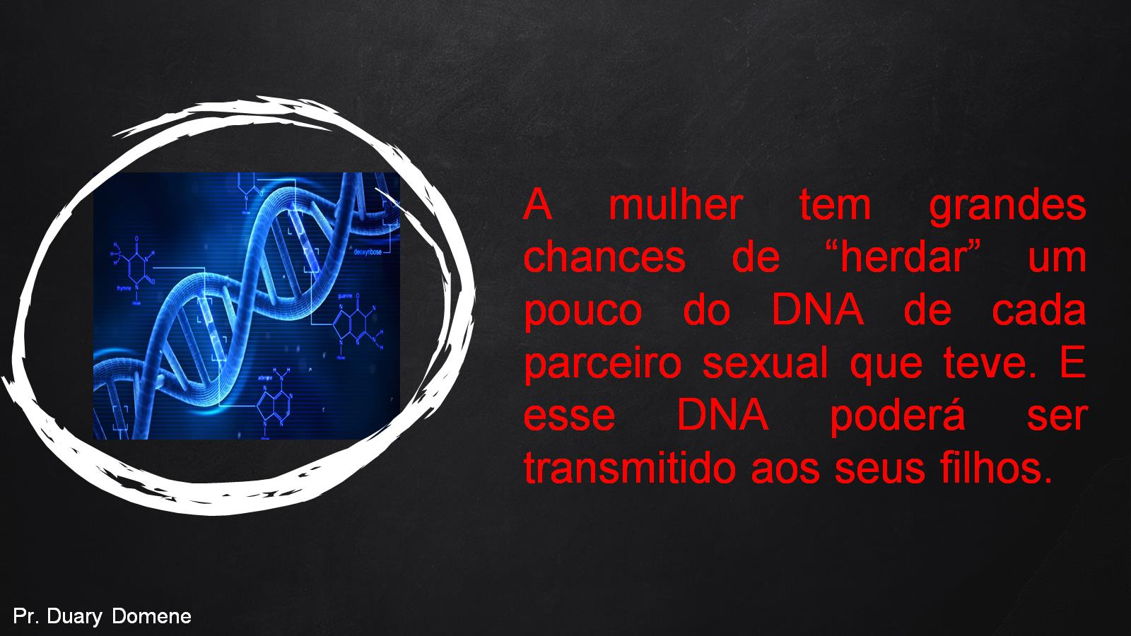
A mulher tem grandes chances de “herdar” um pouco do DNA de cada parceiro sexual que teve. E esse DNA poderá ser transmitido aos seus filhos.

Slide 15

Na Cama Não Há União Somente De Corpos

Slide 16
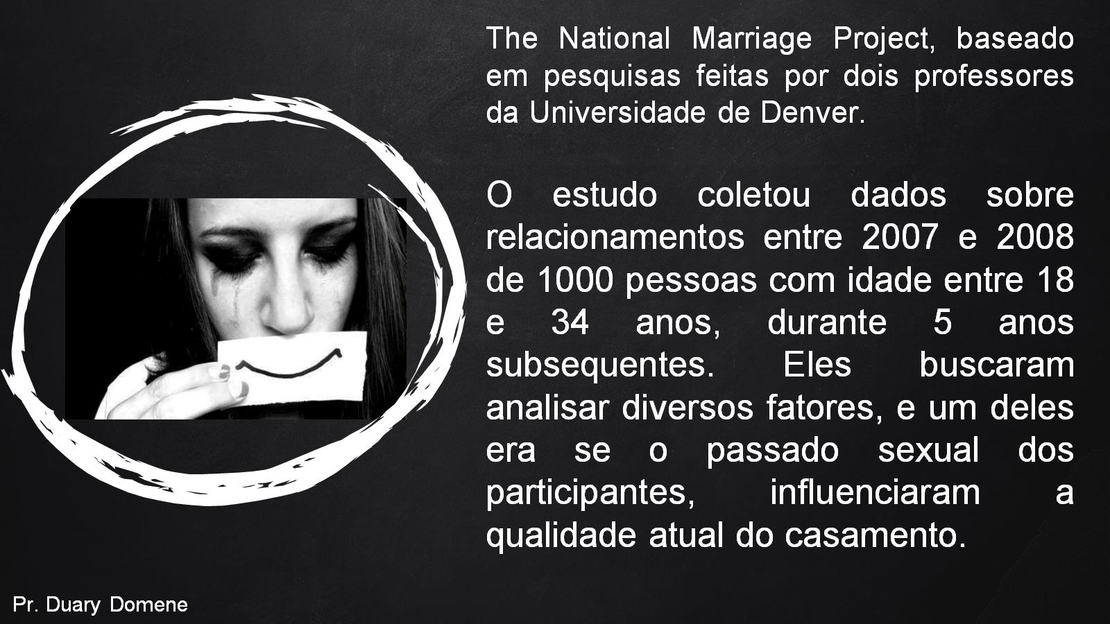

Slide 17
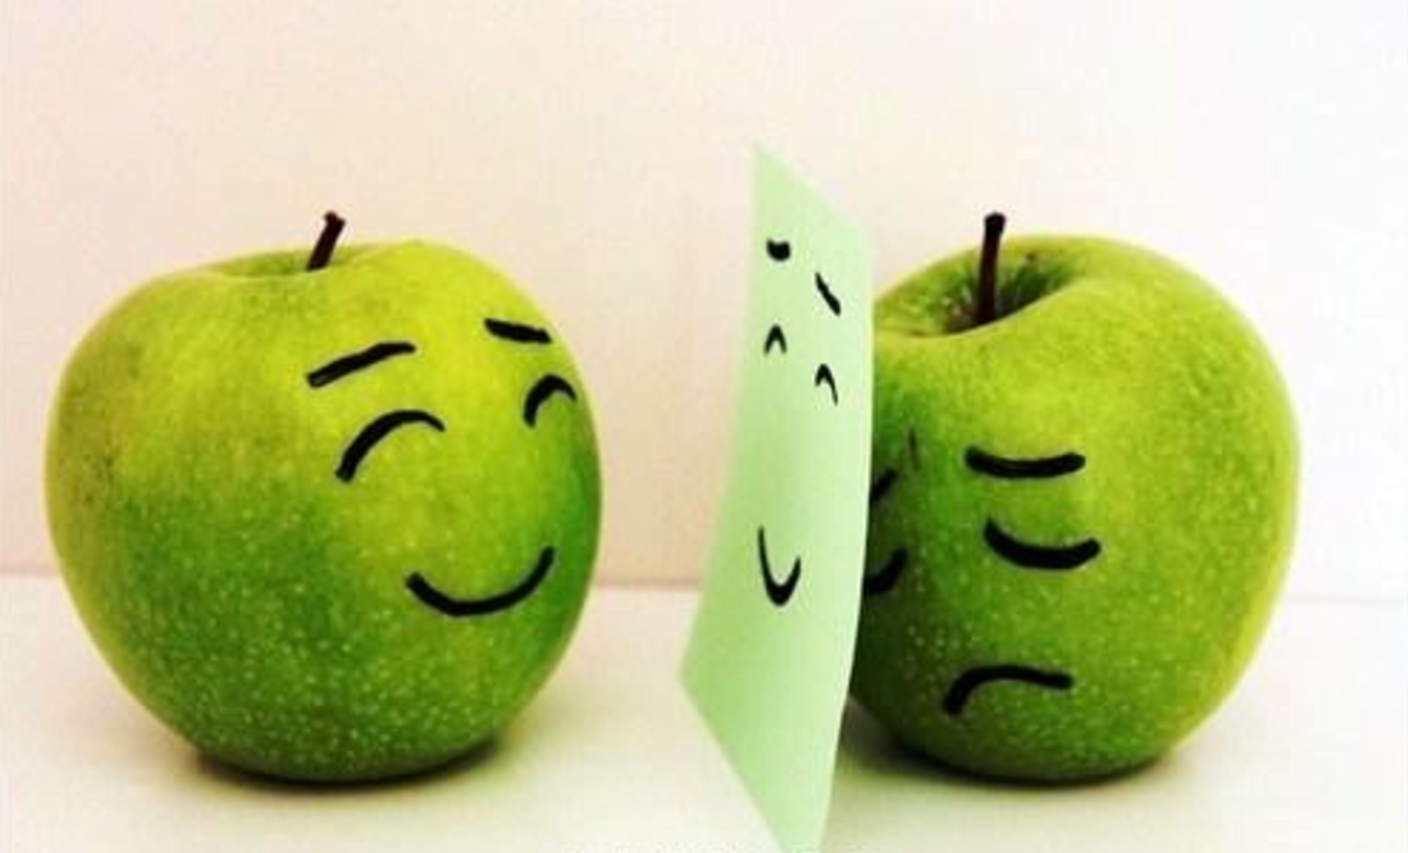
Quanto mais parceiros sexuais uma pessoa teve antes do casamento, menos feliz ela é em seu casamento.
Notes:
Uma pesquisa recente do ‘Institute for Family Studies’ (Instituto de Estudos da Família) revelou que as pessoas que têm somente um parceiro sexual para toda a vida têm casamentos mais felizes do que aquelas que têm dois ou mais.
https://www.acidigital.com/noticias/estudo-demonstra-que-ter-sexo-antes-de-se-casar-afeta-a-felicidade-no-casamento-27209

Slide 18
Qual é a hora certa para a prática sexual?
Notes:
https://www.portaleducacao.com.br/conteudo/artigos/medicina/o-sexo-na-adolescencia/40030
http://educacao.aaldeia.net/sexo-adolescentes-perigoso-saude/

Slide 19


Slide 20
“Por essa razão, o homem deixará pai e mãe e se unirá à sua mulher, e eles se tornarão uma só carne”. Gn 2:24
Notes:
No casamento é o momento certo...

